Slide 1



TRƯỜNG TIỂU HỌC ……
CHÀO MỪNG QUÝ THẦY CÔ
VỀ DỰ GIỜ THĂM LỚP
Môn Toán lớp 3
BÀI 58: LUYỆN TẬP CHUNG (T1)

Slide 3
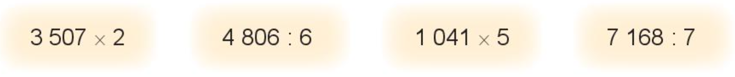
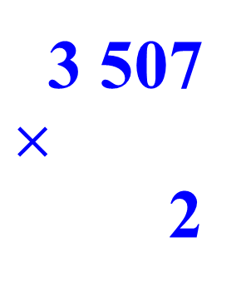
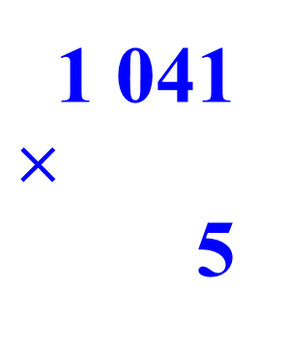
Thứ……ngày…..tháng…..năm…….
TOÁN
Bài 58: LUYỆN TẬP CHUNG (T1)
1
Đặt tính rồi tính.
3 507
$$×$$
2
4 806
6
1 041
$$×$$
5
7 168
7
00
801
0 1
1024
06
16
0
28
7 014
5 205
0

Slide 4
Thứ……ngày…..tháng…..năm…….
TOÁN
Bài 58: LUYỆN TẬP CHUNG (T1)
2
Máy bay A đang bay ở độ cao 6 504 m. Máy bay A đang bay ở độ cao gấp đôi độ cao máy bay B. Máy bay B đang bay ở độ cao gấp 3 lần độ cao máy bay C. Hỏi máy bay C đang bay ở độ cao bao nhiêu mét?
Bài giải
Độ cao của máy bay B là:
6 504 : 2 = 3 252 (m)
Độ cao của máy bay C là:
3 252 : 3 = 1 084 (m)
Đáp số: 1 084 m.

Slide 5
Thứ……ngày…..tháng…..năm…….
TOÁN
Bài 58: LUYỆN TẬP CHUNG (T1)
3
Số ?
a) x 4 = 1 668
2 457
417
b) : 3 = 819

Slide 6
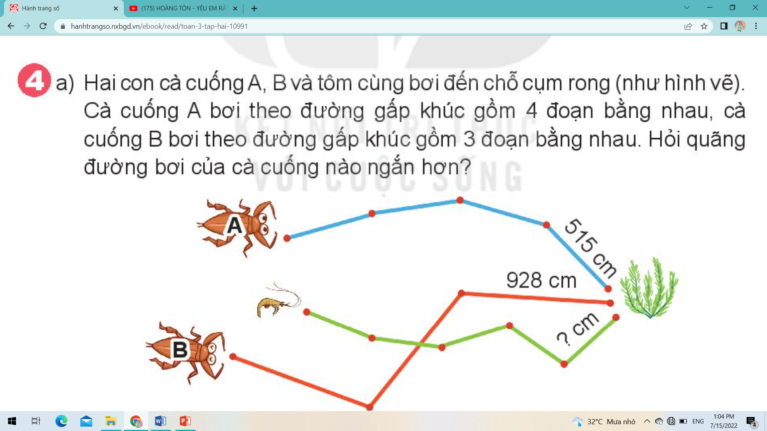
Thứ……ngày…..tháng…..năm…….
TOÁN
Bài 58: LUYỆN TẬP CHUNG (T1)
4
Hai con cà cuống A,B và tôm cùng bơi đến chỗ cụm rong.
Cà cuống A bơi theo đường gấp khúc gồm 4 đoạn bằng nhau, cà cuống B bơi theo đoạn gấp khúc gồm 3 đoạn bằng nhau. Hỏi quãng đường bơi của cà cuống nào ngắn hơn?
Độ dài đường đi của cà cuống A là:
515 x 4 = 2 060 (cm)
Độ dài đường đi của cà cuống B là:
928 x 3 = 2 784 (cm).
Từ đó suy ra quãng đường bơi của cà cuống A ngắn hơn.

Slide 7

Thứ……ngày…..tháng…..năm…….
TOÁN
Bài 58: LUYỆN TẬP CHUNG (T1)
4
b) Số ?
Quãng đường bơi của tôm là đường gấp khúc gồm 5 đoạn dài bằng nhau. Biết quãng đường tôm bơi dài bằng quãng đường bơi của cà cuống A.
Mỗi đoạn của đường gấp khúc đó dài cm.
412

Slide 8
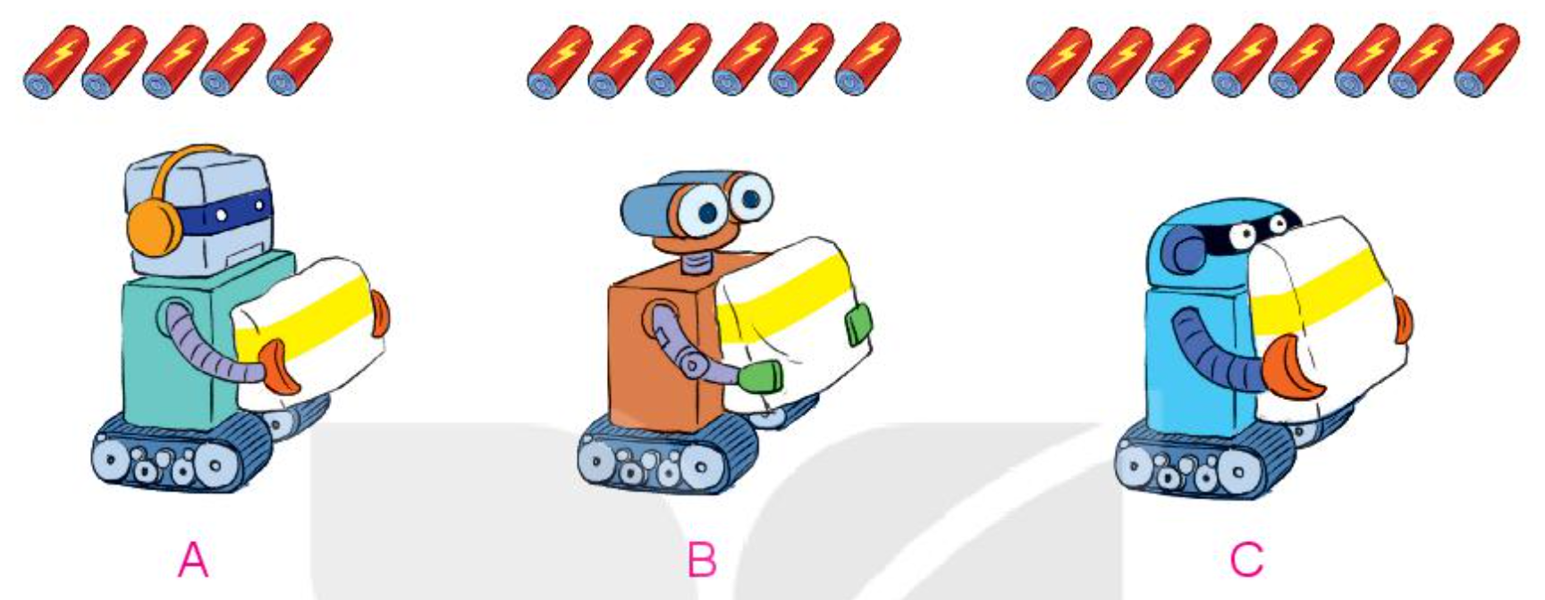
Thứ……ngày…..tháng…..năm…….
TOÁN
Bài 58: LUYỆN TẬP CHUNG (T1)
4
Biết 8 cục pin như nhau nặng 1 680 g. Mỗi rô – bốt chưa lắp pin có cân nặng 2 000 g.
a) Mỗi cục pin cân nặng bao nhiêu gam?
Bài giải
Mỗi cục pin cân nặng là:
1 680 : 8 = 210 (g)
Đáp số: 210 g.

Slide 9
Thứ……ngày…..tháng…..năm…….
TOÁN
Bài 58: LUYỆN TẬP CHUNG (T1)
4
Biết 8 cục pin như nhau nặng 1 680 g. Mỗi rô – bốt chưa lắp pin có cân nặng 2 000 g.
a) Sau khi lắp số pin như hình vẽ, rô - bốt nào nhẹ nhất và cân nặng bao nhiêu gam?
rô-bốt A: 2000 + 210 x 5 = 3050
rô-bốt B: 2000 + 210 x 6 = 3260
rô-bốt C: 2000 + 210 x 8 = 3680
Dựa vào số pin mỗi rô-bốt mang. Dễ thấy, do cân nặng như nhau nên rô-bốt nào lắp ít pin nhất sẽ nhẹ nhất và đó là rô-bốt A. Cân nặng của nó là 3050 gam.

